Slide 1

المثابرة
علم الخلاص: برنامج الله الخلاصي
د. ريك جريفيث • مؤسسة الدراسات اللاهوتية الأردنية • BibleStudyDownloads.org

Slide 2
هل يموت جميع المؤمنون
في شركة مع الرب؟
بكلمات أخرى، هل يثابر جميع المؤمنون في إيمانهم
أم أنه يمكن لهم أن يسقطوا أحياناً
(أي لا يعتبرون أنفسهم مسيحيين،
ولا يثقون في الرب فيما بعد ... الخ)
ما هو الأمر المهم هنا؟

Slide 3

البعض يحب أن يركض .

Slide 4
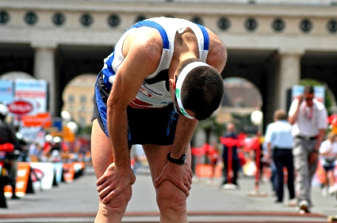
البعض يترك

Slide 5
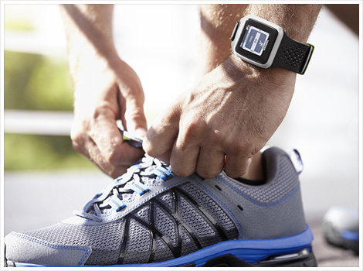
الحياة المسيحية هي سباق

Slide 6
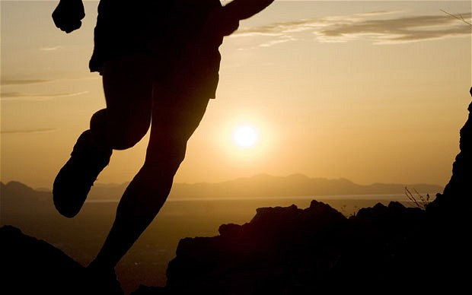
البعض يركض جيداً ولكن .....

Slide 7
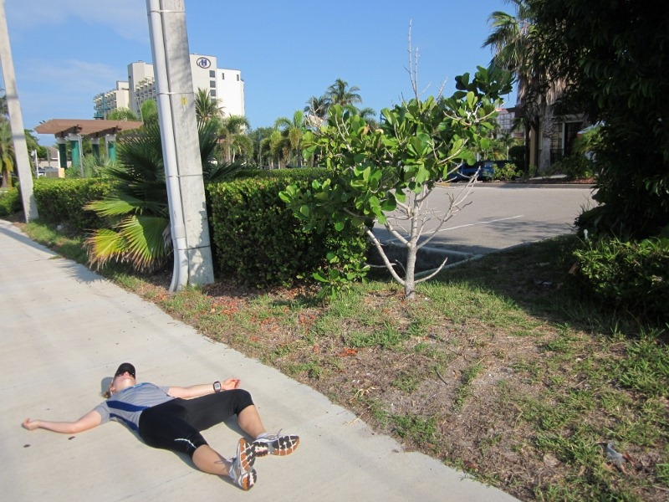
البعض يترك السباق المسيحي

Slide 8
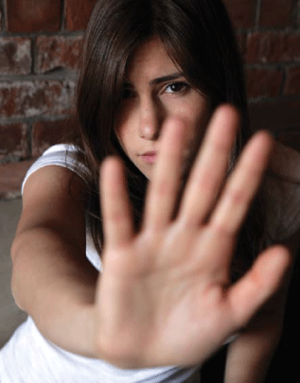
«اعتادوا أن يكونوا هنا
• الطلاق
• الشكوك الجامعية
• العيش معاً
• العيش منفصلين

Slide 9

إلى متى ستجري أو تركض مع المسيح ؟

Slide 10
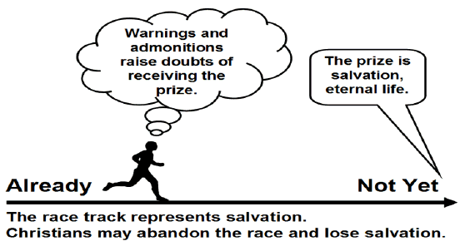
النظرة الأرمينية
لعبرانيين 6: 4-8
بوب ديفينباو، "١٣. ملكة الألبان أو شرائح اللحم والبيرة (عبرانيين ٦: ٤-٨)"
https://bible.org/seriespage/13-dairy-queen-or-steak-and-ale-hebrews-64-8
ازدياد الشكوك
في الحصول
على الجائزة
الجائزة هي الخلاص والحياة الأبدية
الآن
ليس بعد
يمثل مسار السباق الخلاص
قد يترك المؤمنون السباق ويخسروا الخلاص
Notes:
The Arminian View
Summary: A Christian may turn away from his faith and thus may lose his salvation.
Main elements:
Those warned are genuine believers.
Future salvation is not assured (no eternal security).
The warning concerns eternal judgment (hell).
Positive aspects:
It appears to take the description of those warned at face value.
It appears to take the warnings literally.
Concerns:
It contradicts the doctrine of eternal security and raises doubt as to the certainty of one attaining salvation.
Bob Deffinbaugh, "13. Dairy Queen or Steak and Ale (Hebrews 6:4-8)"
https://bible.org/seriespage/13-dairy-queen-or-steak-and-ale-hebrews-64-8

Slide 11
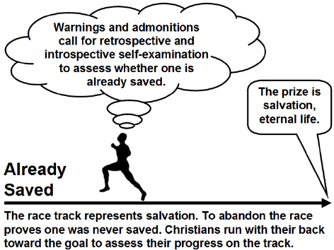

النظرة الإصلاحية (الكالفينية)
دعوة إلى الفحص الذاتي بأثر رجعي واستبطاني لتقييم ما إذا كان الشخص
قد نال الخلاص بالفعل
الجائزة هي
الخلاص
والحياة الأبدية
تم الخلاص
السباق يمثل الخلاص . يثبت التخلي عن السباق أنه لم يتم خلاص المرء أبدًا. يركض المسيحيون نحو الهدف لتقييم تقدمهم على المسار
Notes:
The Calvinistic View
Summary: If an apparent Christian apostatizes (falls away by denying the faith), then we know he was never really saved in the first place.
Main elements:
Those warned and disciplined are not true believers.
Only an unbeliever can apostatize or fall away from the faith.
The warning of eternal judgment is for unbelievers.
Positive aspects:
It is consistent with the doctrine of eternal security.
It means that a Christian can never lose his faith.
It takes the warning of judgment seriously (for unbelievers).
Difficulties:
Can those described in verses 4-5 really be unsaved?
The emphasis falls on unbelievers, rather than believers (to whom the author appears to have
consistently been speaking up to this point).
Does this view undermine the confidence and assurance of believers in their confession? Will true believers always be doubtful of their salvation?
Bob Deffinbaugh, "13. Dairy Queen or Steak and Ale (Hebrews 6:4-8)"
https://bible.org/seriespage/13-dairy-queen-or-steak-and-ale-hebrews-64-8

Slide 12
ما معنى
مثابرة القديسين؟
أؤكد... أن المثابرة
التي بها نثابر
في المسيح
إلى النهاية
هي عطية الله
من غير المؤكد
ما إذا كان أي شخص
قد تلقى هذه الهدية
طالما أنه لا يزال
على قيد الحياة
- في إشارة إلى
موهبة الاختيار والمثابرة
في النهاية
كلا الإقتباسين من أغسطينوس، أعمال ضد البيلاجية، 15: 172
Notes:
Cited by John Jefferson Davis, “The Perseverance of The Saints: A History of the Doctrine,” JETS 34, no. 2 (June 1991): 213.

Slide 13
مجمع دورت (1619)
دعم المثابرة
ولكن بمثل هذه الخطايا الجسيمة، فإنهم يهينون الله كثيرًا،
ويتسببون في حدوث هلاك الشعور بالذنب، وحزن الروح القدس، وعرقلة ممارسة الإيمان، بشكل خطير للغاية
ويجرحون ضمائرهم، وأحيانًا يفقدون الإحساس بنعمة الله،
لبعض الوقت، إلى أن يعودوا إلى الطريق الصحيح بالتوبة الجادة، فيشرق عليهم نور وجه الله الأبوي مرة أخرى.
فيليب شاف، "قوانين مجمع دورت،" في عقائد العالم المسيحي:
العقيدة البروتستانتية الإنجيلية (جراند رابيدز: بيكر، 1985)، 3:593 (5.5)
Notes:
Cited by Joseph Dillow, Final Destiny, 4th ed. (Monument, CO: Paniym Group, 16 Dec 2019), 13, n. 28.

Slide 14
مرسوم ويستمنستر (1646)
يدعم المثابرة
إن أولئك الذين قبلهم الله في حبيبه،
والذين دعاهم وقدسهم بروحه بشكل فعال،
لا يمكنهم أن يسقطوا تمامًا أو نهائيًا عن حالة النعمة؛
بل سيثبت على ذلك إلى النهاية، ويخلص إلى الأبد
فيليب شاف، "اعتراف إيمان وستمنستر،" في تاريخ الكنيسة المسيحية، 8 مجلدات.
(جراند رابيدز: إيردمانز، 1910)، 3:636 (17.1)
Notes:
Cited by Joseph Dillow, Final Destiny, 4th ed. (Monument, CO: Paniym Group, 16 Dec 2019), 14, n. 31.

Slide 15
اللاهوتي المصلح جون جيرستنر
يدعم المثابرة
من الناحية اللاهوتية، فهي تشير
إلى النقطة الخامسة من النظام العقائدي الكالفيني
وهي أن المسيحيين الحقيقيين
سيستمرون في الإيمان والقداسة إلى الأبد.
وهكذا يرى جوناثان إدواردز
أن تعريف المسيحي هو بحسب يوحنا 31:8،
الشخص الذي يستمر في كلمة المسيح.
جون جيرستنر، "المثابرة،" في قاموس بيكر للاهوت، أد. إيفريت إف هاريسون
(جراند رابيدز: بيكر بوك هاوس، 1960)، 403-4
Notes:
Cited by Joseph Dillow, Final Destiny, 4th ed. (Monument, CO: Paniym Group, 16 Dec 2019), 14, n. 34.

Slide 16
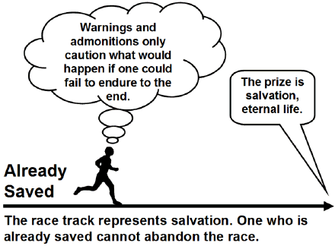
النظرة الإفتراضية
التحذيرات والنصائح
فقط تحذر مما يمكن
أن يحدث إذا فشل المرء
في التحمل حتى النهاية
الجائزة هي
الخلاص والحياة الأبدية
تم الخلاص
السباق يمثل الخلاص. الشخص الذي تم خلاصه بالفعل لا يمكنه التخلي عن السباق
Notes:
The Hypothetical View
Summary: If a believer could apostatize, he would be eternally doomed (which will never happen), and thus there is no reason to continue to dwell on the ABC’s of the faith. This is the reason for moving from milk to meat.
Main elements:
It addresses believers hypothetically.
An apostate cannot be restored to salvation.
One should press on toward maturity.
Positive aspects:
It is consistent with the doctrine of eternal security.
It seeks to urge people on to maturity.
Difficulties:
It is only a theoretical view.
It doesn’t mean what the text appears to say.
It undermines the warnings.
It is an inferior motivation for growth.
Bob Deffinbaugh, "13. Dairy Queen or Steak and Ale (Hebrews 6:4-8)"
https://bible.org/seriespage/13-dairy-queen-or-steak-and-ale-hebrews-64-8

Slide 17
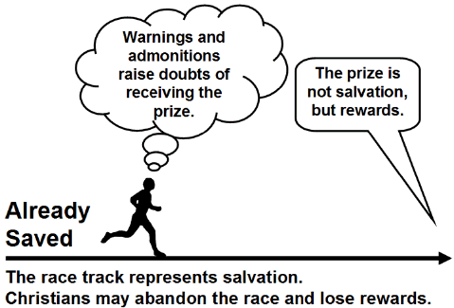

نظرة خسارة المكافآت
التحذيرات
والنصائح
تثير الشكوك
في استلام
الجائزة
الجائزة ليست الخلاص بل المكافآت
تم الخلاص
السباق يمثل الخلاص
قد يتخلى المؤمنون عن السباق ويخسرون المكافآت
Notes:
The Loss of Rewards View
Summary: A Christian may fall away and thus lose future rewards, as well as encounter severe discipline in this life.
Main elements:
Those warned are viewed as genuine Christians.
Future salvation is assured for every true believer.
The warnings concern future rewards and earthly discipline.
Positive aspects:
The warnings apply to Christians (just as the exhortations do).
The warnings are taken seriously, as a very real possibility.
This view undergirds assurance and confidence in one’s confession.
Difficulties:
Is "earthly discipline" as severe as the description of the judgment on the one who falls away?
Is "earthly discipline" severe enough to match the description of judgment?
Bob Deffinbaugh, "13. Dairy Queen or Steak and Ale (Hebrews 6:4-8)"
https://bible.org/seriespage/13-dairy-queen-or-steak-and-ale-hebrews-64-8

Slide 18
نظرة خسارة الحياة
(تم تبنيها من قبل راندال جليسون وريك جريفيث)
257
تحذيرات ونصائح
تحث على الثبات مع المسيح وإلا فقد
يموتون جسدياً
الجائزة ليست الخلاص بل الميراث في الملكوت
تم الخلاص
السباق يمثل الخلاص
قد يتخلى المؤمنون عن السباق ويخسرون حياتهم
Notes:
The Loss of Life View (This is my view as I do not find the other four views satisfactory)
Summary: A Christian may fall away and thus lose future rewards, as well as encounter severe discipline in this life TO THE POINT OF GOD TAKING THEIR LIFE.
Main elements:
Those warned are viewed as genuine Christians.
Future salvation is assured for every true believer.
The warnings concern future rewards and earthly discipline.
Positive aspects:
The warnings apply to Christians (just as the exhortations do).
The warnings are taken seriously, as a very real possibility.
This view undergirds assurance and confidence in one’s confession.
This takes the fire of Hebrews 10:27 in its normal sense of Jerusalem fires.
Difficulties:
This view seems to lack the deficiencies of the other views.

Slide 19
التناقض الظاهري بين بولس ويعقوب
حول الإيمان والأعمال
"إذًا نحسب
أن الإنسان
يتبرر بالإيمان
بدون أعمال الناموس"
(رومية 3: 28)
"هكذا الإيمان أيضًا إن لم
يكن له أعمال
ميّت في ذاته"
(يعقوب 2: 17)
??
"... أن الإنسان
لا يتبرر
بأعمال الناموس بل
بإيمان يسوع المسيح..."
(غلاطية 2: 18).
"ترون إذًا أنه بالأعمال
يتبرر الإنسان
لا بالإيمان وحده"
(يعقوب 2: 24).
??
Notes:
Notice that these are "apparent" contradictions.
___________
NS-20-James1-2—slide 362
SA-06-Justification—11

Slide 20
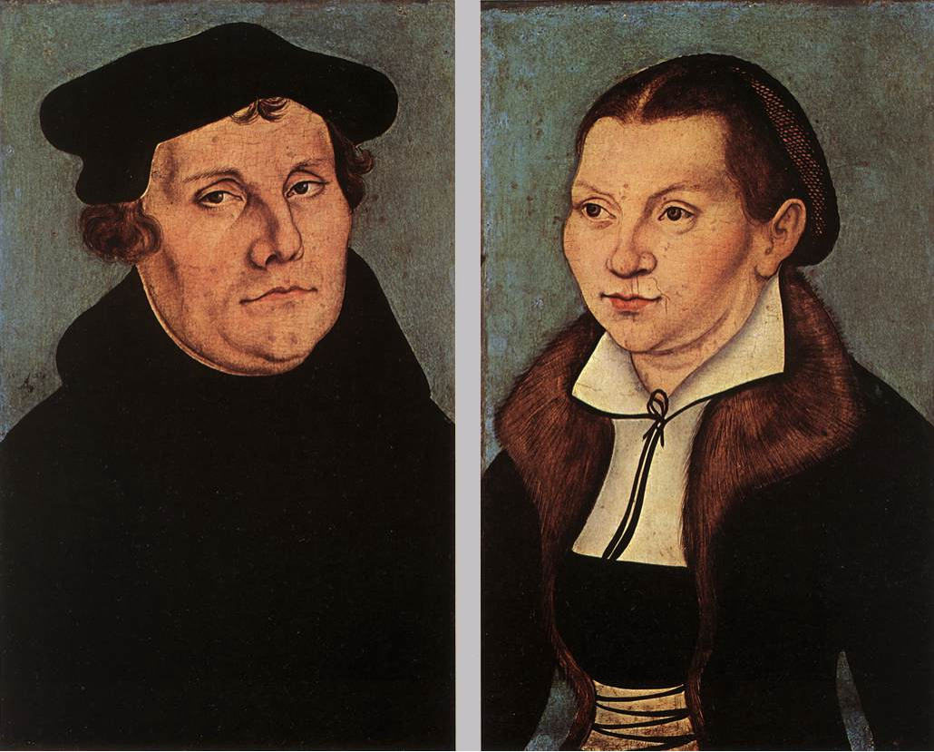
مارتن لوثر ويعقوب
يعقوب يتناقض مع بولس
رسالة يعقوب رسالة ممتلئة بالقش
رسالة يعقوب لا ينبغي أن تكون في الكتاب المقدس
Notes:
___________
NS-20-James1-2—slide 363
SA-06-Justification—12

Slide 21
طريقتان مقترحتان للمصالحة بين
رومية 3 ويعقوب 2
1. كتب يعقوب لينتقد تعليم بولس عن الإيمان
2. كتب يعقوب قبل أن يبدأ بولس بعملية الكتابة
* يقول بعض العلماء (ديفيدز، وأدامسون، وهيبرت، وكريستميكر) أن جيمس هو كتاب مبكر. ربما يستمد جيمس من التقليد الشفهي أكثر من كتب العهد الجديد الأخرى، لذلك فهو يعكس معتقدات الكنيسة المبكرة التي تمثل التركيز الأخلاقي، وليس اللاهوتي. ومع ذلك، يقترح علماء آخرون تاريخًا لاحقاً، بل ويزعم آخرون أن التطور يتم على مرحلتين.

Slide 22
نظرة عامة على 2: 14-26
2: 14-26 الإيمان والأعمال: الوحدة اللاهوتية
2: 14-18 اهتمام يعقوب الأساسي: الإيمان الذي يعمل
2: 19-26 ثلاثة أمثلة : الشياطين، إبراهيم، راحاب
من إظهار المحبة من خلال المعاملة المتساوية، يدعوهم يعقوب إلى إظهار الإيمان من خلال تقديم المساعدة العملية والملموسة للمحتاجين. ويضرب أمثلة على الإيمان الحقيقي الذي يظهر في الأعمال الصالحة. الإيمان الباطل الذي لا يظهر بالأعمال هو إيمان مرائي وغير منتج وميت.

Slide 23
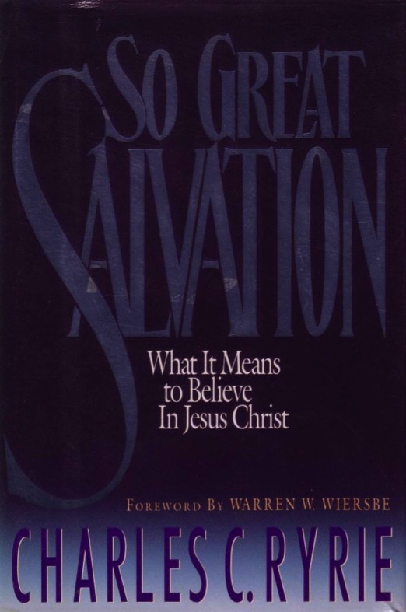
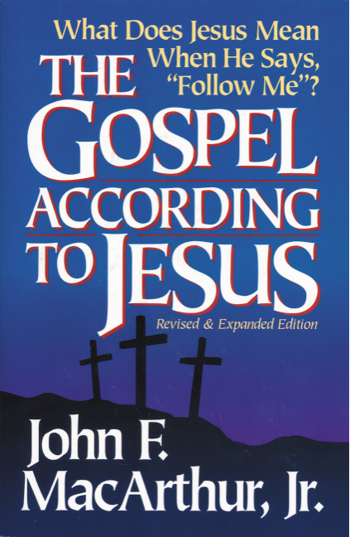
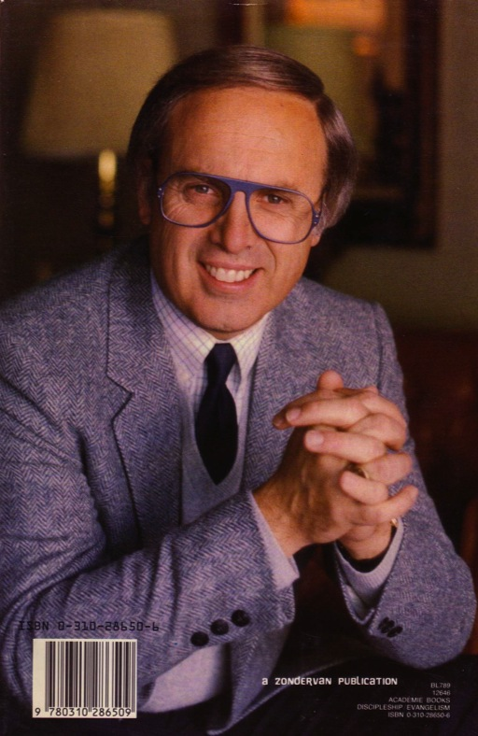

مناقشة خلاص الربوبيّة
أقبل المسيح كـ ...
المخلّص والرّب
المخلّص ثم الرّب
المخلّص لوحده
خلاص
عظيم جدًا
مجانًا
بالتأكيد!

Slide 24
إذا كنا نتبرر بالإيمان وحده،
فما دور الأعمال؟
يجيب بولس على سؤال
واحد: كيف يتم اختبار الخلاص؟
بالإيمان وحده
(رومية 3: 28)
إيمان بسيط
يجيب يعقوب على سؤال مختلف:
كيف يتم التعرف على
الإيمان الحقيقي والمُخلّص؟
بثمار الإيمان
(يعقوب 2: 14- 26)
يظهر الإيمان ببساطة من خلال الأعمال

Slide 25
رسالة رومية مقابل رسالة يعقوب
272
يعقوب
رومية
الكتاب
يعقوب
بولس
المؤلف
44- 48 ب. م
56 ب. م
التاريخ
مصطلح غير تقني
مصطلح تقني
التبرير هو
الإنسان (أفقي)
الله (عمودي)
التبرير هو أمام
بعد الخلاص
في بداية الخلاص
الإيمان هو
الأعمال
الإيمان
يتم التركيز على

Slide 26
طرق رؤية الإيمان
٢٦٧
يعلن الإيمان من خلال الأعمال لأن الإيمان ... | Text | Text | Text | Text | Text | Text
انتصارات في نهاية المطاف | ينتج التواضع | يتحدث بحكمة | تنتج الأعمال | يتجنب المحاباة | يطيع الكلمة | يبتهج في التجارب
٥: ٧- ٢٠ | ٤: ١- ٥: ٦ | ٣ | ٢: ١٤- ٢٦ | ٢ ١- ١٣ | ١: ١٩- ٢٧ | ١: ١-١٨
معاناة دعاء المواجهة | صراع الحكم افتراض | تأثير غير قابل للترويض يستخدم | احتياجات الاجتماع فاعلية | التمييز المادية المساواة | أطع إستعد | تحية المحاكمات الإغراءات
أورشليم | Text | Text | Text | Text | Text | Text
٤٤- ٤٧ ب. م | Text | Text | Text | Text | Text | Text
يعقوب
Notes:
James is NOT an evangelistic book to lead unbelievers to Christ, Rather, James wrote to "believers in our Lord Jesus Christ" (1:2, 16, 19; 2:1, 5, 14; 3:1, 10, 12; 4:11; 5:7, 9, 10, 12, 19).
His goal was to help them see how others can see their faith by looking at their works.
_______
NS-20-James-10, 55, 57, 73, 76, 98, 117, 133, 154, 186, 192, 203

Slide 27
الفكرة الرئيسيّة في يعقوب 2: 14- 26
يرى البعض الآخر
الإيمان الحقيقي
بالأعمال!

Slide 28
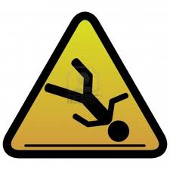
5 تحذيرات في العبرانيين
258
1. تحذير من الإنجراف بعيداً عن الحق (2: 1-4)
2. تحذير من عدم الإيمان (3: 7-19)
3. تحذير من عدم النضج (5: 11-6: 12)
4. تحذير من الخطايا المتعمدة (10: 19-39)
5. تحذير من اللامبالاة (12: 14-29)

Slide 29

تحذير ١
التخلي عن المسيح
يأتي بالتأديب
(عبرانيين ٢: ١-٤)
Notes:
Turning our backs on Christ makes God have to turn up the heat in our lives.
___________
OS-06-Joshua-191
NS-19-Hebrews-145, 169, 202, 305, 392, 523

Slide 30
تحذير ٢
التخلي عن يسوع
يجلب التأديب
(عبرانيين ٣: ٧-١٩)
Notes:
Turning our backs on Christ disinherits us from our millennial reign with Christ.
___________
OS-06-Joshua-192
NS-19-Hebrews-173, 203, 306, 393, 524

Slide 31
تحذير ٣
رفض المسيح قد يؤدي إلى
الموت الجسدي
(عبرانيين ٥: ١١-٦: ٢٠)
Notes:
Christians who later reject Jesus can die before their time.
___________
NS-19-Hebrews-307, 394, 525

Slide 32

استحالة (عب ٦: ٤-٦)
لأن الذين استنيروا مرة وذاقوا الموهبة السماوية وصاروا شركاء الروح القدس وذاقوا كلمة الله الصالحة وقوات الدهر الآتي وسقطوا لا يمكن تجديدهم أيضاً للتوبة إذ هم يصلبون لأنفسهم ابن الله ثانية ويشهرونه
Notes:
Too often we read this as if it says, “For it is impossible to bring back to SALVATION…”
But it doesn’t say “SALVATION.” It says “REPENTANCE” and no one can be brought BACK to repentance unless he has already FIRST repented, right? This text refers to Christians!

Slide 33
تحذير ٤
خطايا العمد قد تؤدي إلى
الموت الجسدي
(عبرانيين ١٠: ٢٦-٣١)
Notes:
Christians with willful sin Jesus can die before their time.
___________
NS-19-Hebrews-395

Slide 34
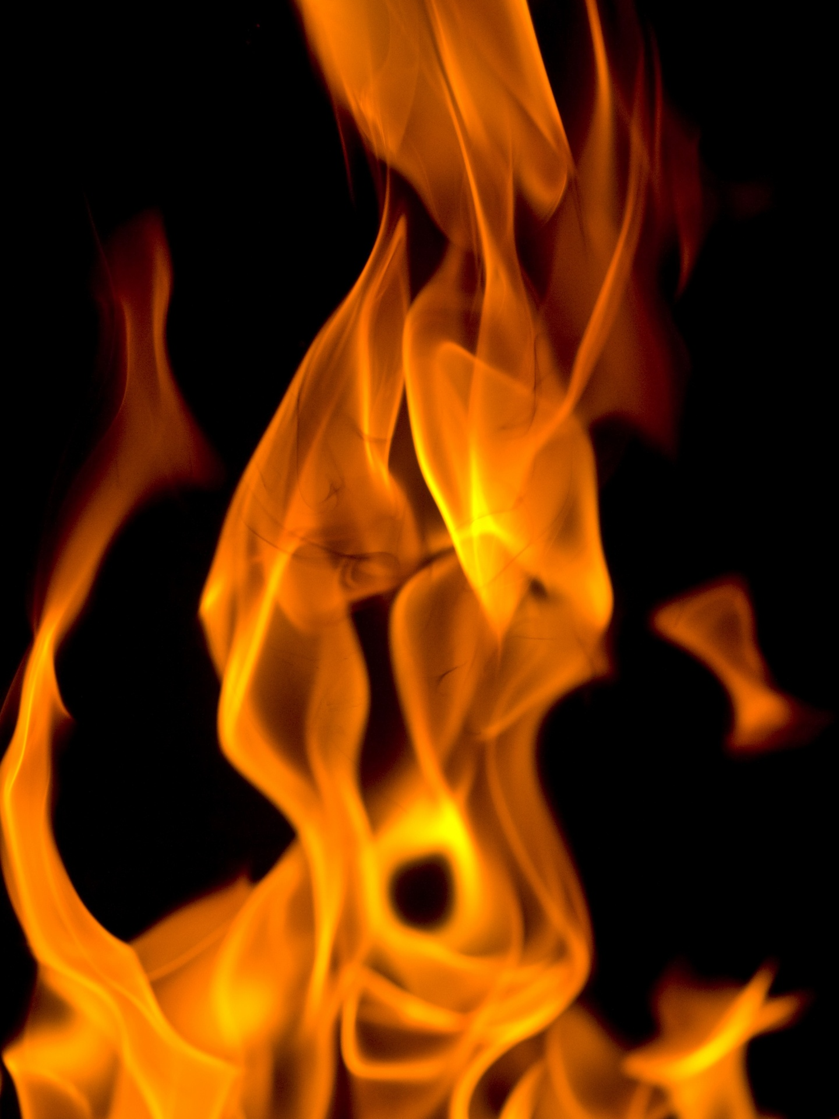
فإنه إن أخطأنا باختيارنا بعدما أخذنا معرفة الحق لا تبقى بعد ذبيحة عن الخطايا بل قبول دينونة مخيف وغيرة نار عتيدة أن تأكل المضادين
(عب 10: 26-27)
هل هؤلاء
الأشخاص
مؤمنون ؟

Slide 35
لماذا المؤمنون ؟
تشير الرسالة بشكل متكرر إلى القراء كمؤمنين
تمسكوا بإقرار الرجاء في المسيح (10: 23)
عليهم أن يبنوا بعضهم بعضاً في الإيمان (10: 24-25)
حصلوا على معرفة الحق (10: 26)
قد يخطئ الكاتب نفس هذه الخطايا (10: 26)
لقد تقدسوا (10: 29)
تألموا بأمانة لأجل المسيح (10: 32-34)
كان لهم ثقة بالرب (10: 35)
احتاجوا أن يثبتوا في الإيمان (10: 36)
اعتبروا من الأبرار (10: 38)

Slide 36
هل سيثابر كل مسيحي حقيقي بأمانة حتى الموت ؟
274ج
نعم
لا
الإصلاحي
شركاء
الأرميني
لا يمكن حدوث الإرتداد
الإرتداد يقود إلى فقدان المكافآت
الإرتداد يقود إلى فقدان الخلاص
ضمان أبدي لكن بدون تأكيد
ضمان أبدي مع تأكيد
لا ضمان أبدي و لا تأكيد
Notes:
Essentially three views are possible to answer the perseverance question. Though the Partakers View is the newest, I believe it is the most faithful to the Bible. It also has the strengths of the other views while avoiding their weaknesses, thus advocating a mediating view.
______________
Common English-155
NS-19-Hebrews-52
NS-20-James-115
SA-15-Inheritance-47

Slide 37
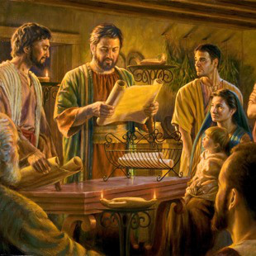
مؤمنو أورشليم
Notes:
But before this time, Jerusalem also had many Christians. This letter addressed believing Jews during these years of the Jewish-Roman War (AD 66-73).

Slide 38

إسرائيل
(67-68 م)
أورشليم
Notes:
During the Jewish Revolt of AD 66-73, all the Jews—believers and unbelievers alike—found refuge in Jerusalem against the Roman armies.

Slide 39

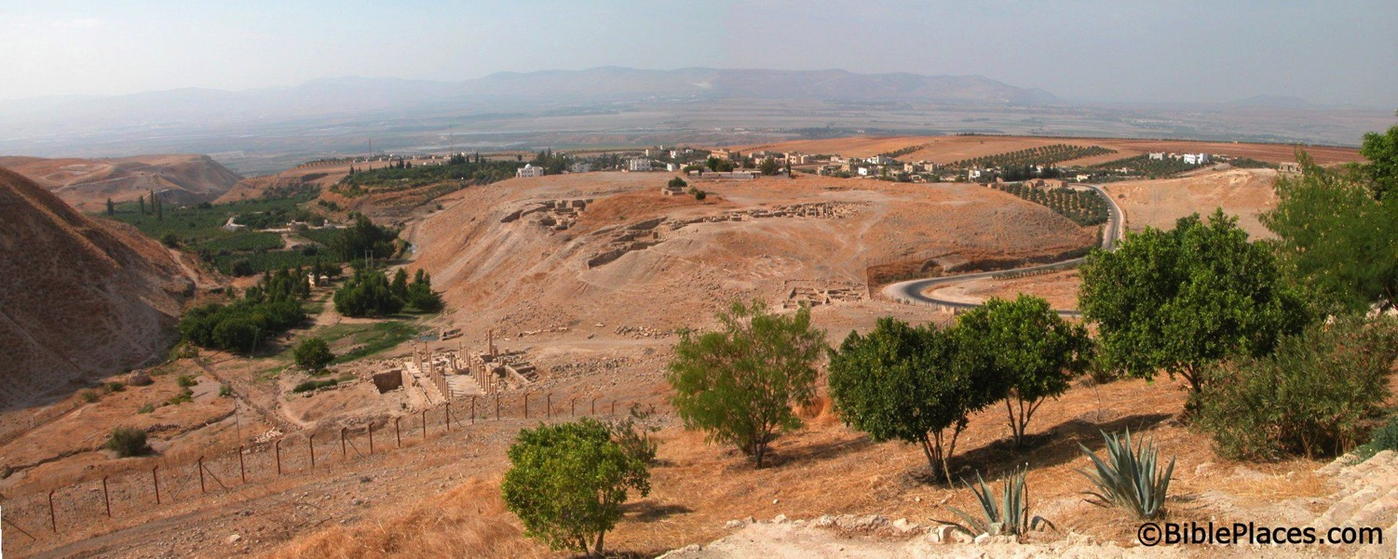
ما الذي حدث للمؤمنين في أورشليم ؟
حصلوا على رؤيا تخبرهم أن يحتموا في طبقة فحل
طبقة فحل
أورشليم
Notes:
Todd Bolen: "Pella/Pehel is not mentioned explicitly in the Bible but it was prominent in biblical times. In the days of the judges, it led a rebellion against Egypt which was crushed by Pharaoh Seti I. In NT days, Pella was the site where Christians sought refuge during the Jewish Revolt against the Romans in 66-70 A.D. Eusebius records that the Jewish believers fled here in obedience to a revelation, which some correlate with Jesus' words in Matthew 24:16. This photo views the tell from the east. Several Byzantine churches have been excavated as well as a building believed to be a Late Bronze temple. The Jordan Rift and the mountains of Israel are visible in the background."

Slide 40
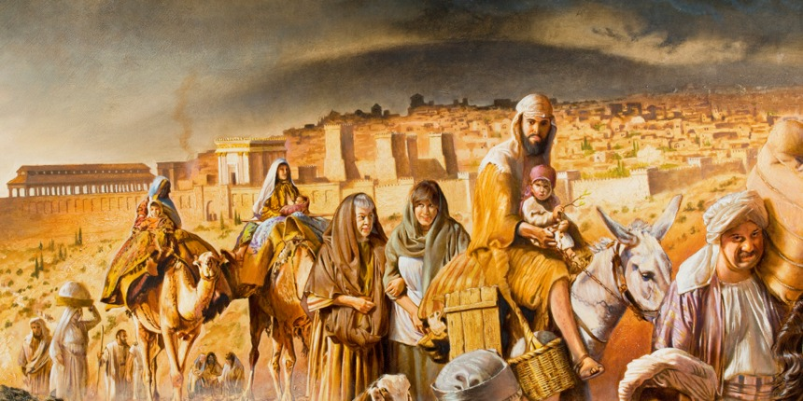
هروب مؤمني أورشليم
Notes:
The believers left Jerusalem before Rome destroyed it in AD 70.

Slide 41
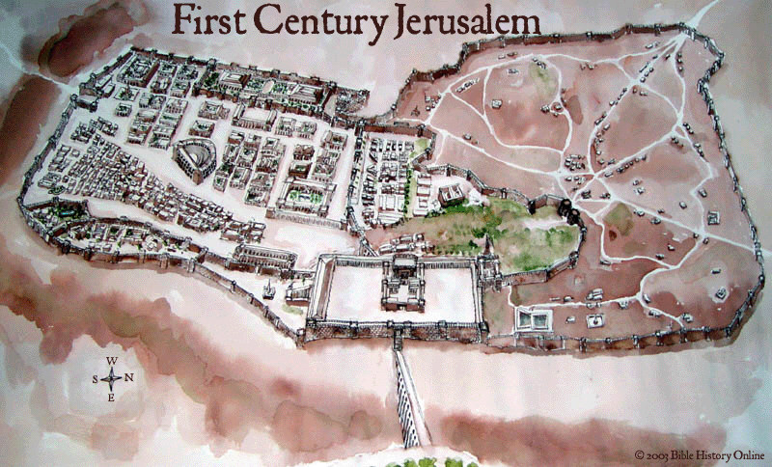

أورشليم في القرن الأول
Notes:
No Christian was left in the city—but would these readers go with them?

Slide 42
النار
26 فإنه إن أخطأنا باختيارنا بعدما أخذنا معرفة الحق لا تبقى بعد ذبيحة عن الخطايا 27 بل قبول دينونة مخيف وغيرة نار عتيدة أن تأكل المضادين (عب 10: 26-27)
نار جهنم ؟
لا، نار أورشليم

Slide 43


التطبيق : غادر أورشليم
لذلك يسوع أيضاً لكي يقدس الشعب بدم نفسه تألم خارج الباب
(عب 13: 12)
فلنخرج إذاً إليه خارج المحلة حاملين عاره
(عب 13: 13)
لين وكاثلين ريتماير، "أكلداما: حقل الخزاف أم قبر الكاهن الأكبر؟" شريط 20 (نوفمبر/ديسمبر 94): 34
Notes:
The application to leave Jerusalem is in Hebrews 13.

Slide 44

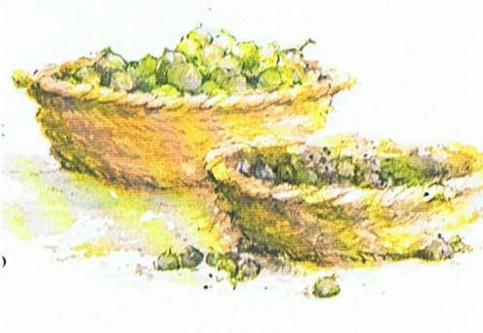
تطبيق إرميا : أتركوا أورشليم
يصور إرميا 24 اليهود كنوعين من التين خلال الحصار البابلي :
1. التين الرديء هم الذين رفضوا الخضوع لتأديب الله من خلال البابليين سوف يعصون الله ويبقون في المدينة ويموتون
2. التين الجيد سوف يحافظون على حياتهم بمغادرة المدينة ويستسلموا للبابليين خارجها
70 ميلادية لم تكن مختلفة
اليهود مثل تين
جيد
رديء
البابليون
تين إرميا 24
Notes:
God commanded the people of Jerusalem in Jeremiah 24 to leave Jerusalem. Those who were godly left the city under judgment and turned themselves over to the Babylonians. Some 600 years later, we find ourselves in Hebrews 13:12-13. God commanded the same thing—to leave the city—as it was also under judgment and would be destroyed again in AD 70.
__________________
OS-24-Jeremiah-138
NS-19-Hebrews-425

Slide 45

تأديب العهد القديم
Notes:
جاء الموت على المؤمنين المتمردين في العهد القدم، لذا فإن التأديب بهذه القسوة على الأقل سيأتي عليهم لرفضهم المسيح الذي عرفوه (10: 28- 31).

Slide 46
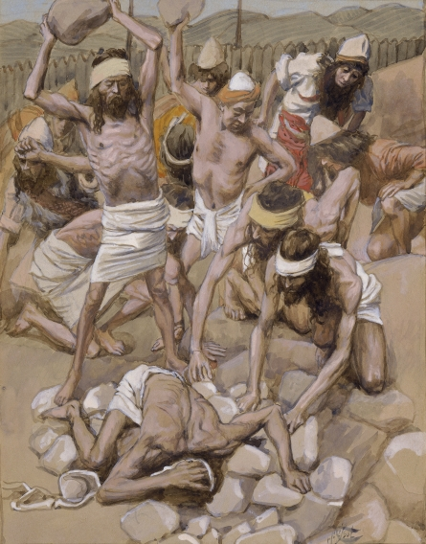
عبرانيين ١٠ : ٢٨
مَنْ خَالَفَ نَامُوسَ مُوسَى فَعَلَى شَاهِدَيْنِ أَوْ ثَلاَثَةِ شُهُودٍ يَمُوتُ بِدُونِ رَأْفَةٍ
عدد ١٥ : ٣٠-٣٦
Notes:
Numbers 15:22-29 specifies sin offerings for Jewish believers who sinned unintentionally. But what should Israel do when God specifically told them not to work on the Sabbath on the penalty of death?
• Numbers 15:30-36 specifies death for capital crimes. Here was the case of intentional sin where a man caught in deliberate sin was stoned.

Slide 47
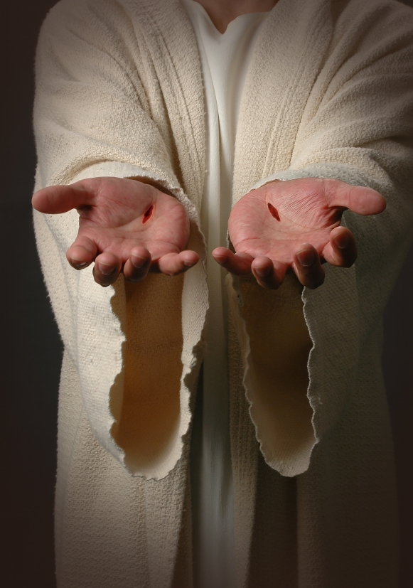
فكم عقاباً أشر
تظنون أنه
يحسب مستحقاً
من داس ابن الله
وحسب دم العهد
الذي قُدس به دنساً
وازدرى بروح النعمة
(عبرانيين 10: 29)
Notes:
Isn’t picking up sticks far less severe than a believer rejecting our Risen Lord Jesus?

Slide 48
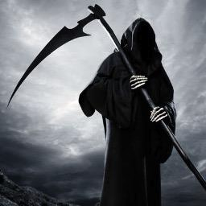
أسوأ من الموت
من الواضح أن هذا النوع من التمرد الروحي يستدعي عقوبة أسوأ بكثير من عقوبة الإعدام التي كانت مفروضة في ظل النظام الموسوي.
ولكن مرة أخرى لم يكن الكاتب يفكر في الجحيم. يمكن أن تقع العديد من أشكال العقاب الإلهي على حياة الإنسان وهي أسوأ من تلك التي يمكن أن تقع على عاتق الإنسان كالموت الفوري.‏ وفي الواقع‏ اشتكى إرميا من العقوبة التي فرضت على أورشليم (‏مرا ٤:‏​٦،‏ ٩).‏ وقد يفكر المرء أيضاً في الملك شاول الذي كانت أيامه الأخيرة مثقلة باضطراب عقلي وعاطفي حتى الموت نفسه كان نوعاً من الإفراج
زاين س. هودجز، العبرانيين، في تفسير المعرفة الكتابية، 2: 806

Slide 49
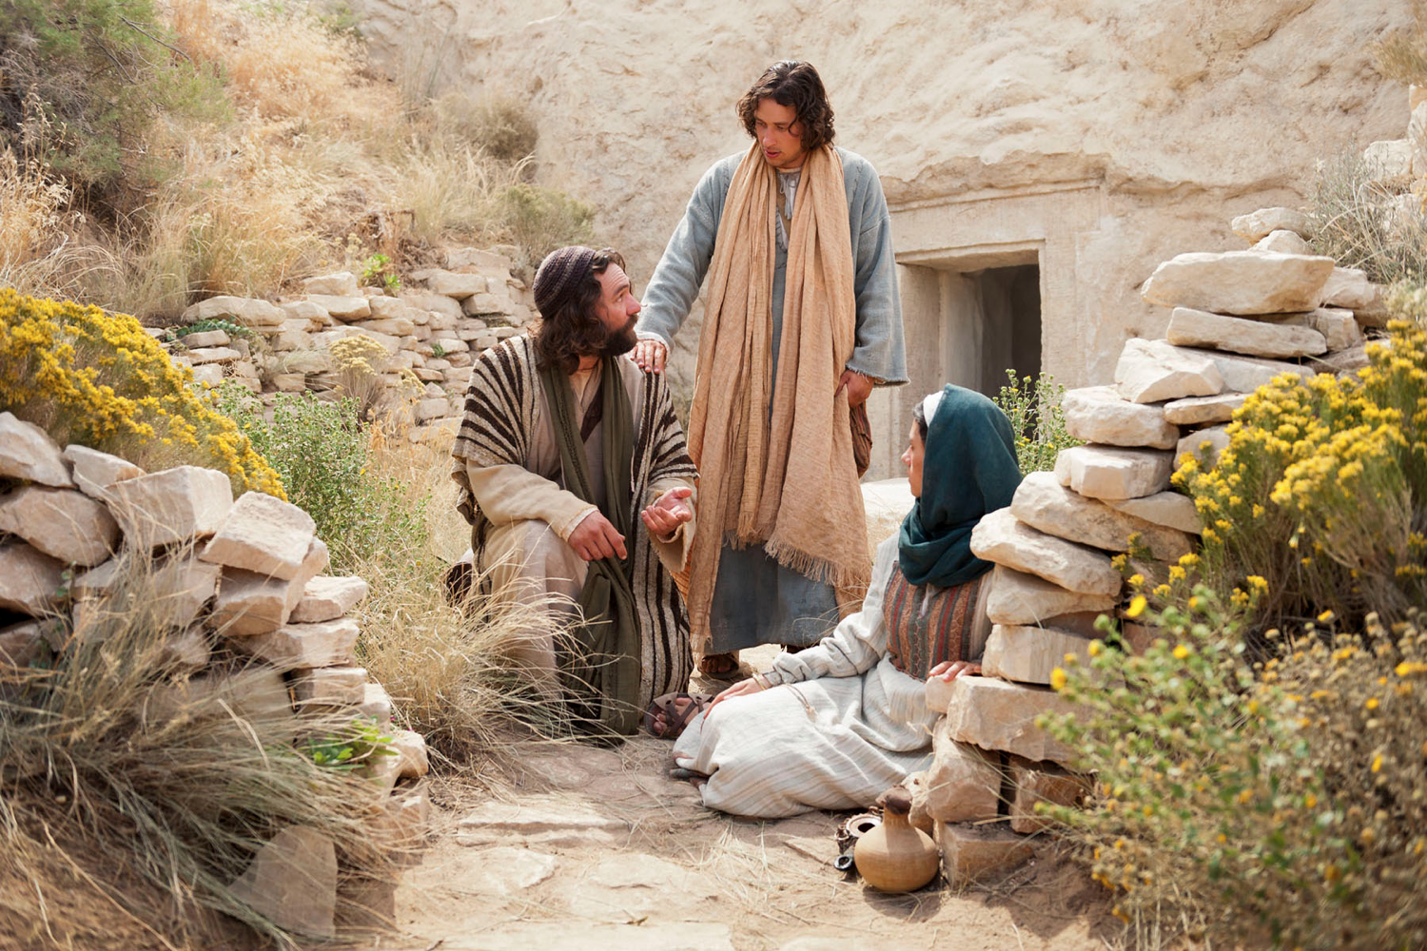
حماية للمؤمنين في القيامة
Notes:
Our holding to Christ's identity as resurrected high priest also keeps us from huge dilemmas. For one, it keeps God from having to discipline us severely as verses 30-31 say…

Slide 50
عبرانيين ١٠ : ٣٠-٣١
فَإِنَّنَا نَعْرِفُ الَّذِي قَالَ:
«لِيَ الاِنْتِقَامُ، أَنَا أُجَازِي، يَقُولُ الرَّبُّ».
وَأَيْضاً:
«الرَّبُّ يَدِينُ شَعْبَهُ».
٣١ مُخِيفٌ هُوَ الْوُقُوعُ فِي يَدَيِ اللهِ الْحَيِّ!

Slide 51
وجهات النظر حول المقاطع التحذيرية
266س
من هي الفئة اليهودية التي يتم التعامل معها ؟
مؤمن غير حقيقي | مؤمن سابق | مؤمن جسدي
الناس الذين ليسوا مؤمنين حقاً | المسيحيون الذين يخطئون بعدم رؤية تفوق المسيح | المسيحيون الذين يخطئون بعدم رؤية تفوق المسيح
Notes:
By “False Believer” I am referring to one is actually an unbeliever but people—and maybe the person himself—thinks he is a Christ.
By “Former Believer” I mean one who some would say used to be a Christian as if our position with Christ is not permanent.
By “Carnal Believer” I allude to 1 Corinthians 3:1 where it notes that some Christians live according to the flesh rather than the Spirit. “Carnal” is translated “men of flesh” in some translations (e.g., NAU).

Slide 52
وجهات النظر حول المقاطع التحذيرية
266س
ما هي طبيعة عقوبتهم ؟
مؤمن غير حقيقي | مؤمن سابق | مؤمن جسدي
لم يحصلوا على الخلاص مطلقاً | فقدان الخلاص | فقدان المكافآت
Notes:
The first two views see the recipients of Hebrews as potentially being non-Christians who are not redeemed in the end.

Slide 53
وجهات النظر حول المقاطع التحذيرية
266س
ما هي النتيجة ؟
مؤمن غير حقيقي | مؤمن سابق | مؤمن جسدي
جهنم | جهنم | التأديب الإلهي
Notes:
The first two views end up in the same place—hell for unbelievers in the first place and hell for the believer in the second, though they would no longer call the person a believer.

Slide 54
وجهات النظر حول المقاطع التحذيرية
266س
أي منظور لاهوتي يتمسك بهذا الرأي؟
مؤمن غير حقيقي | مؤمن سابق | مؤمن جسدي
الإصلاحي | الأرميني | الشركاء
Notes:
Some will call the first perspective Calvinists since John Calvin argued for the perseverance of the saints during the Reformation, so it is deemed the Reformed view. Of course, Arminians lived in the Reformation also, but the label applies to the first view only.
During the past 500 years, Christians have traditionally fallen into either the Reformed or Arminian camps. But the Partakers perspective is an intermediate view that has become more popular since the 1990s with Joseph Dillow’s book, Final Destiny (at first titled The Reign of the Servant Kings).

Slide 55
وجهات النظر حول المقاطع التحذيرية
266س
نقاط القوة
مؤمن غير حقيقي | مؤمن سابق | مؤمن جسدي
الدلالة على جهنم (يرى أن الدينونة جادة) | الدلالة على جهنم (يرى أن الدينونة جادة) | خسارة المكافآت كدينونة (مفهوم دارج في العهد الجديد)
Notes:
All three views see the judgment of “the fire that will consume God’s enemies” (Heb 10:27) as a very severe judgment. But the first two views see it as referring to hell.

Slide 56
وجهات النظر حول المقاطع التحذيرية
266س
نقاط الضعف
مؤمن غير حقيقي | مؤمن سابق | مؤمن جسدي
يتحدث باستمرار عن القراء كمسيحيين حقيقيين | الضمان المؤقت يأتي ضد عقيدة التبرير بالنعمة | 10: 27 يشير إلى دينونة الأشخاص وليس الأعمال
Notes:
I wrote my 1990 ThD dissertation at Dallas Seminary called “The Eschatological Significance of the Sabbath.” A major part addressed the “Sabbath rest for the people of God” (4:9). To argue my point, I felt the need to address the recipients of the letter as unbelievers like the False Believer (Reformed) view, but I always felt uncomfortable with that, given the many times the readers are addressed as Christians.
Yet I felt that the second view had even more difficulties to deny eternal life to those truly saved.
I also resisted the third view—to say that only their works are judged denies the clear teaching of 10:27 where the enemies themselves experience the fire.
So I settled on a modified version of the Carnal Believer View where the people—not their deeds—experience fire. But that fire is not hell so that these believers lose their salvation. Instead, it is the AD 70 fire of Jerusalem where the Romans set the city on fire. This keeps the literal sense, which is the normal sense of genuine fire (actually, all three views see the fire as literal). But, better than that, it has a literal sense that avoids the weaknesses of both of the first two views.

Slide 57
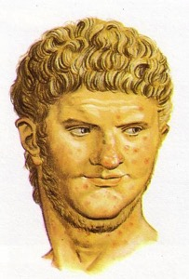
الحرب اليهودية (66-73 م)
257
تدنيس قيصرية
تمرد أورشليم
توقف تقديم الذبائح لنيرون في الهيكل
روما ترسل فاسباسيان
موت نيرون
حصار أورشليم من قبل تيطس (نيسان-أيلول 70)
Notes:
The various events of AD 66-70 led to Titus sieging the capital.

Slide 58
حصار سور أورشليم (70 م)
يشير يوسيفوس إلى أن جدار الحصار أحاط بالمدينة بأكملها بما في ذلك قبر حنان الواقع بين مقابر أكيلداما. هذا يدعم كونها مكان دفن ثري (وليس حقل الفخاري)
لين وكاثلين ريتماير، "أكلداما: حقل الخزاف أم قبر الكاهن الأكبر؟" شريط 20 (نوفمبر/ديسمبر 94): 34
Notes:
The Romans built a siege wall to protect their troops from marauding Jewish fanatical defenders who left the city at night to attack the Roman troops.

Slide 59
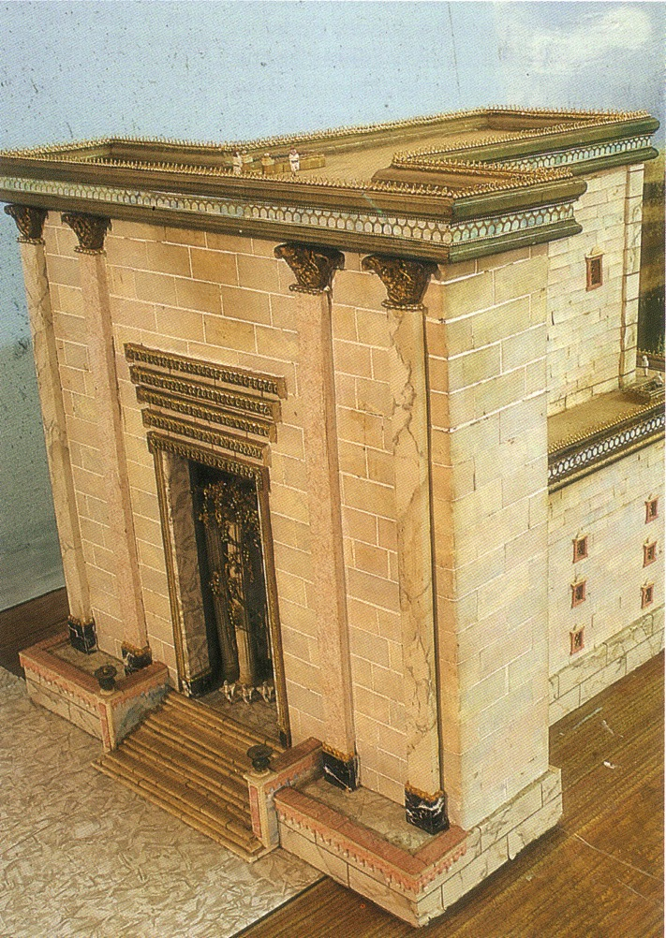
حرم الهيكل
Notes:
The temple had stood for almost 600 years.
This Second Temple had just been completed in AD 64 but Jesus said that not one of its stones would remain on another (Matt 24:2).

Slide 60
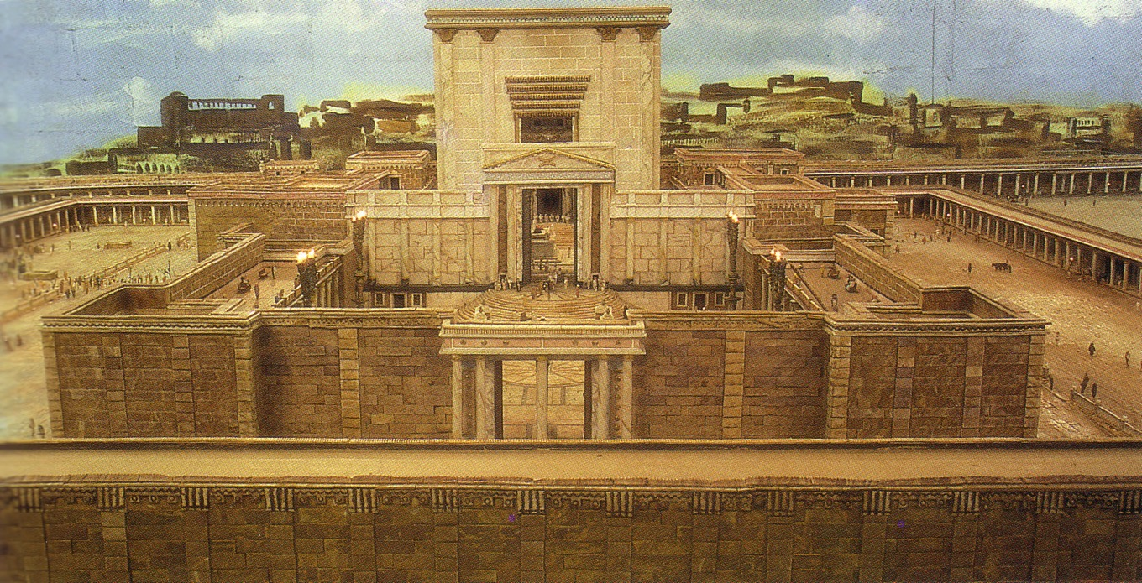
الهيكل من الشرق
Notes:
The temple was a massive complex that ended up being the last part of the city for the Jews to defend. Was this temple worth defending?

Slide 61
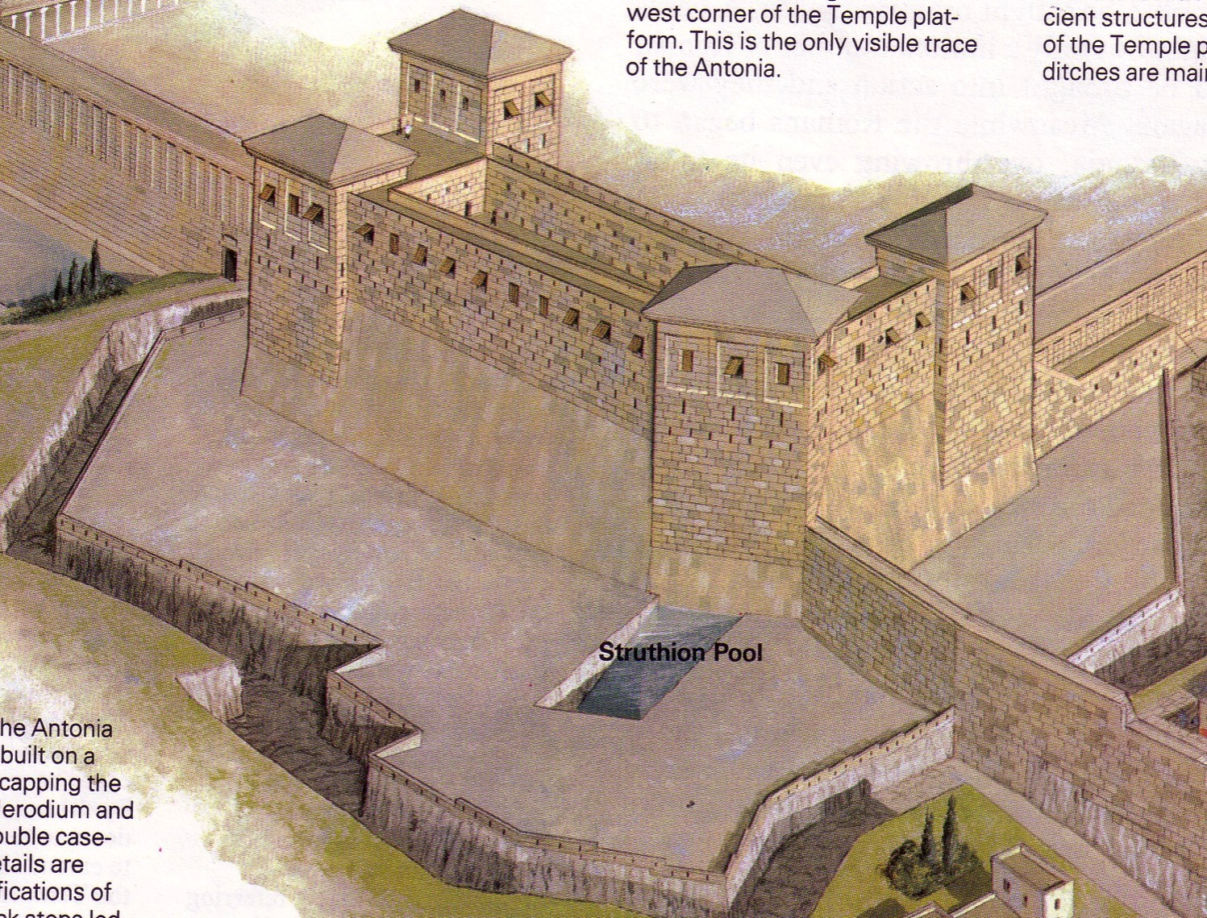
قلعة أنطونيا
Notes:
Of particular importance was this fortress with four towers overlooking the temple complex.

Slide 62
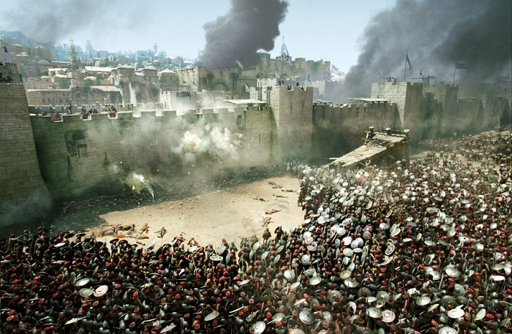
Antonia Fortress Leveled
Notes:
The Romans strategically focused their attack on the northern side to capture Antonia Fortress.

Slide 63
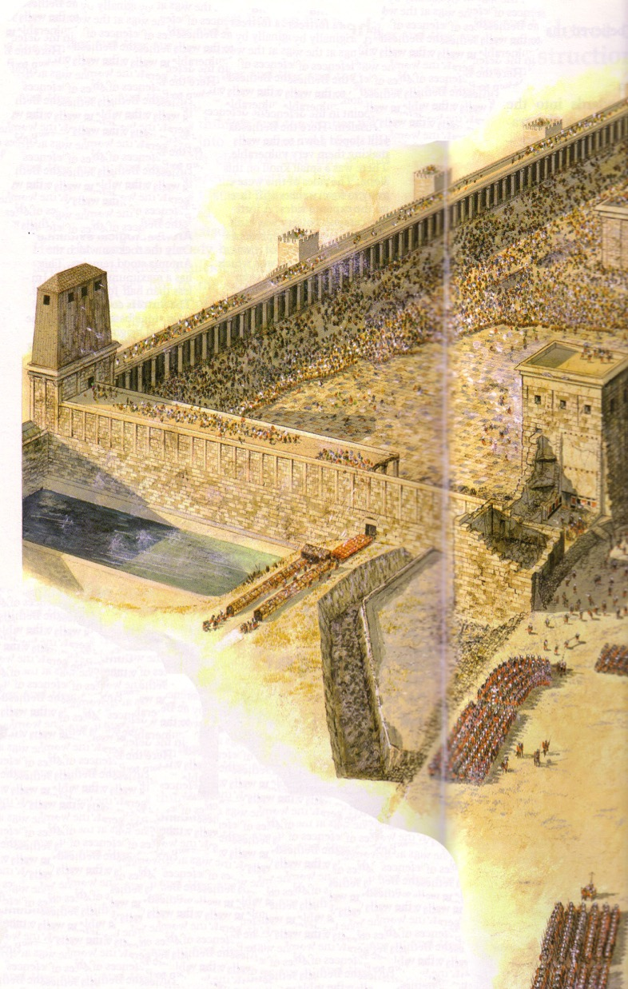
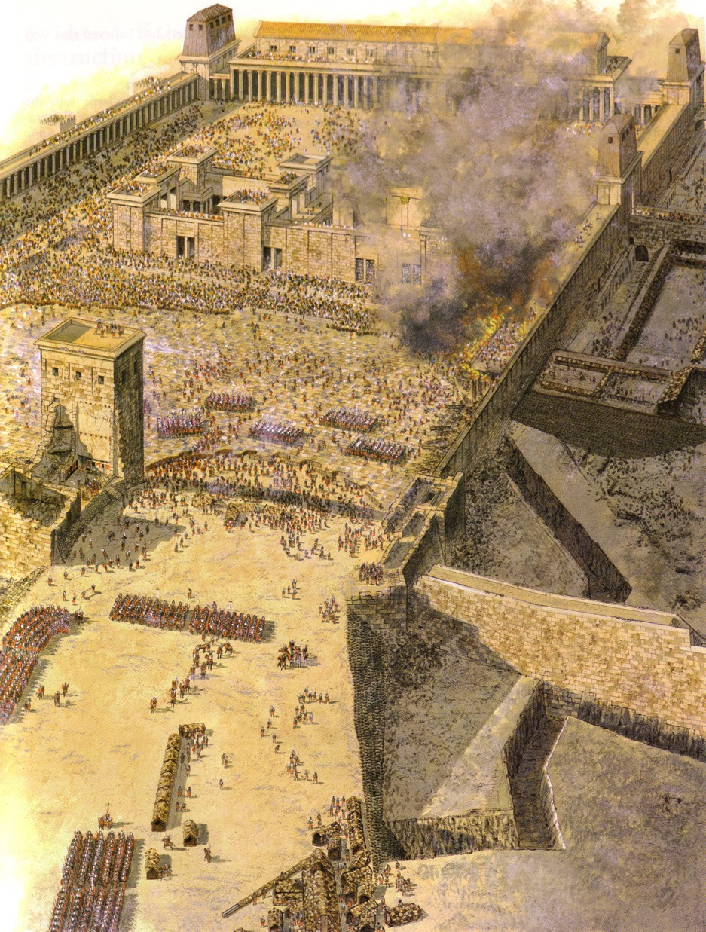
تسوية قلعة أنطونيا
Notes:
Finally it was leveled except for one tower that Titus used to command his troops.

Slide 64
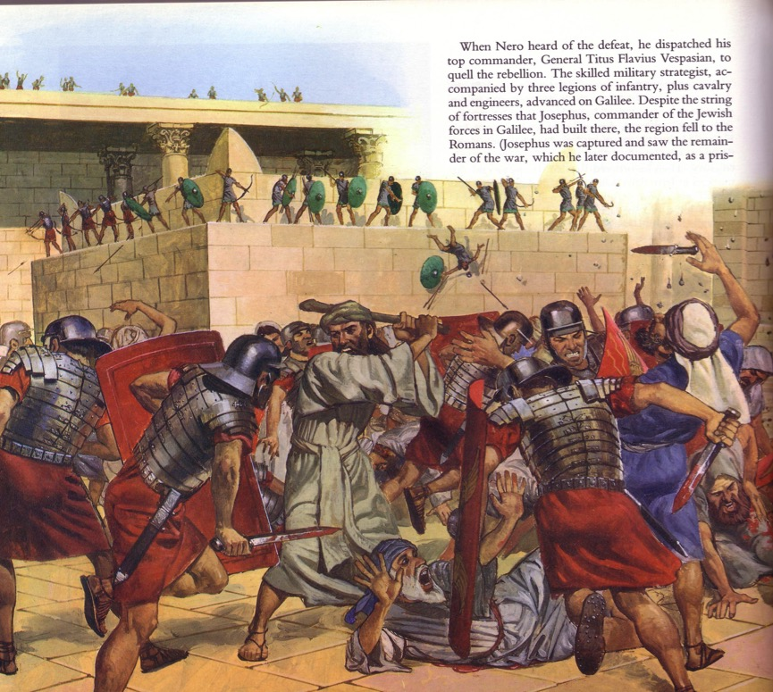
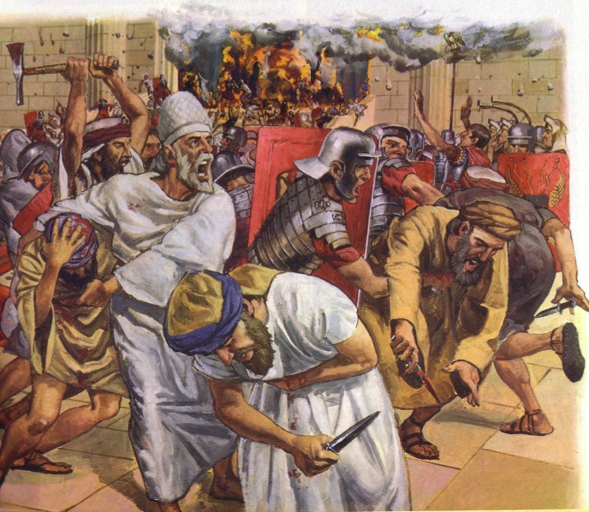
الهجوم على الهيكل
Notes:
The assault was an absolute bloodbath.
• This was especially against commoners and priests inexperienced in war to face the professional Roman soldiers, who killed them by the thousands.

Slide 65
ما الذي حدث للمؤمنين في أورشليم ؟
حصلوا على رؤيا تخبرهم أن يحتموا في طبقة فحل
طبقة فحل
أورشليم
Notes:
Todd Bolen: "Pella/Pehel is not mentioned explicitly in the Bible but it was prominent in biblical times. In the days of the judges, it led a rebellion against Egypt which was crushed by Pharaoh Seti I. In NT days, Pella was the site where Christians sought refuge during the Jewish Revolt against the Romans in 66-70 A.D. Eusebius records that the Jewish believers fled here in obedience to a revelation, which some correlate with Jesus' words in Matthew 24:16. This photo views the tell from the east. Several Byzantine churches have been excavated as well as a building believed to be a Late Bronze temple. The Jordan Rift and the mountains of Israel are visible in the background."

Slide 66
النار
26 فإنه إن أخطأنا باختيارنا بعدما أخذنا معرفة الحق لا تبقى بعد ذبيحة عن الخطايا 27 بل قبول دينونة مخيف وغيرة نار عتيدة أن تأكل المضادين (عب 10: 26-27)
نار جهنم ؟
لا، نار أورشليم

Slide 67
عبرانيين 8: 13
فإذ قال جديداً عتق الأول وأما ما عتق وشاخ فهو قريب من الإضمحلال
العتيق
33 م
كتابة العبرانيين
67-68 م
الإضمحلال
70 م

Slide 68
التطبيق : غادر أورشليم
لذلك يسوع أيضاً لكي يقدس الشعب بدم نفسه تألم خارج الباب
(عب 13: 12)
فلنخرج إذاً إليه خارج المحلة حاملين عاره
(عب 13: 13)
لين وكاثلين ريتماير، "أكلداما: حقل الخزاف أم قبر الكاهن الأكبر؟" شريط 20 (نوفمبر/ديسمبر 94): 34
Notes:
The application to leave Jerusalem is in Hebrews 13.

Slide 69
تطبيق إرميا : أتركوا أورشليم
يصور إرميا 24 اليهود كنوعين من التين خلال الحصار البابلي :
1. التين الرديء هم الذين رفضوا الخضوع لتأديب الله من خلال البابليين سوف يعصون الله ويبقون في المدينة ويموتون
2. التين الجيد سوف يحافظون على حياتهم بمغادرة المدينة ويستسلموا للبابليين خارجها
70 ميلادية لم تكن مختلفة
اليهود مثل تين
جيد
رديء
البابليون
تين إرميا 24
Notes:
God commanded the people of Jerusalem in Jeremiah 24 to leave Jerusalem. Those who were godly left the city under judgment and turned themselves over to the Babylonians. Some 600 years later, we find ourselves in Hebrews 13:12-13. God commanded the same thing—to leave the city—as it was also under judgment and would be destroyed again in AD 70.
__________________
OS-24-Jeremiah-138
NS-19-Hebrews-425

Slide 70
المشكلة في الملصقات
266ت
هل يجب أن نكون واحداً من الإثنين ؟
المصلحين
أو
الأرمينيين
كثيرون سيسقطون
فقدان الخلاص
نقاط الضعف
الضمان الأبدي
حقيقة الإرتداد
نقاط القوة
نظرية الشركاء لديها كل نقاط القوة ولا نقاط ضعف فيها
Notes:
The Partakers View sees death for apostasy while maintaining eternal security.

Slide 71

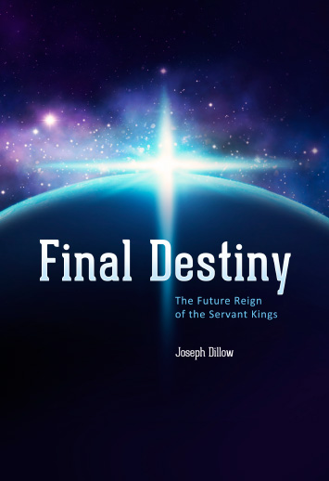
الحكم المستقبلي للملوك الخدام
جودي ديلو هو المؤلف الرئيسي لنظرة الشركاء
المصير النهائي
الحكم المستقبلي للملوك الخدام
جوزيف ديلو
Notes:
• There is a future reign of the Servant Kings—that is you and me!
• Our future inheritance is well articulated by Joseph Dillow in his massive book, Final Destiny
• Dillow is the key author of what he calls the Partakers View.
This view explains inheritance in the OT.
Inheritance in the OT was of two types:
All Israelites who believed in the LORD would have God as their inheritance—or be saved.
But only those Israelites that obeyed the LORD wholeheartedly would inherit Canaan—or be rewarded.
Dillow calls this view the Partakers View based on Hebrews 3:14 that promises believers who persevere to be partakers or sharers with Jesus in his future rule.
___________
Common-257
OS-04-Numbers-148
OS-06-Joshua-175
NS-19-Hebrews-58, 186, 448
SA-15-Inheritance-35, 173
TP-01-Our Inheritance OT Summary-35
TP-03-Our Inheritance Hebrews Warnings-56

Slide 72
المثابرة مقابل النعمة المجانية
42
احترزوا من
الأنبياء الكذبة
الذين يأتونكم
بثياب الحملان
(مت 7: 15)
وعود للغالبين
ها أنا آتي سريعااً
تمسك بما عندك
لئلا يأخذ أحد إكليلك
(رؤ 3: 11)

Slide 73
ما هو إكليل الحياة المذكور في يعقوب 1: 12؟
ما هي الشروط التي يجب توافرها للحصول على إكليل الحياة؟
إنها جائزة نهاية السباق (2 تي 4: 8)، خصوصاً كجائزة الصبر بإخلاص (رؤ 2: 10)
الشروط هي:
  محبة الله
  المثابرة تحت التجارب
  الصبر خلال امتحانات الإيمان
هل يمكنك التفكير في أي موقف تكون فيه المكافأة في النهاية تستحق المعاناة؟
فهل يساعدك ذلك على المثابرة في التجارب؟

Slide 74
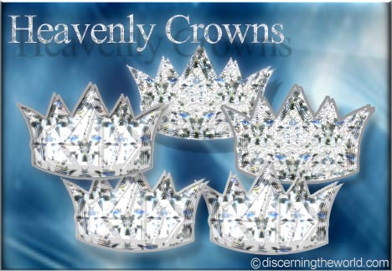
وعد المسيح بمكافآت للثبات
(رؤ 3: 11ب)
ها أنا
آتي سريعاً
تمسك بما عندك
لئلا يأخذ
أحد إكليلك

Slide 75

يمكن فقدان المكافآت
أنظروا إلى أنفسكم لئلا نضيع ما عملناه بل ننال أجراً تاماً
2 يو 8
"I have given you an open door that no one can shut" (3:8)

Slide 76
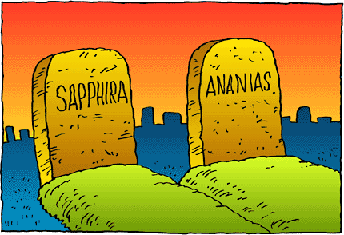
مع ذلك لا يزال هناك التأديب الإلهي

Slide 77

تقدم إلى الأمام
دراسة رسالة العبرانيين

Slide 78
Black

Slide 79


الخلاص at BibleStudyDownloads.org
أحصل على العرض التقديمي والنص مجاناً

